Slide 1
Дървета

Slide 2
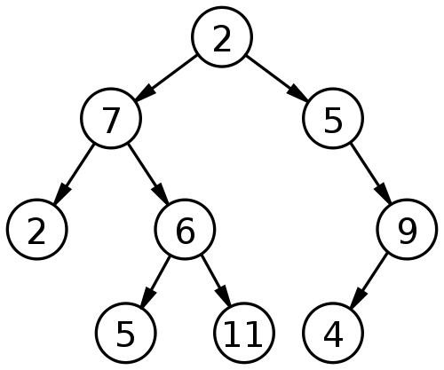
Определение
Дървото е свързан граф без цикли. Ако в даден граф между всеки два върха съществува един единствен прост път,
то този граф е дърво.
Други имена
  tree
Примери
  класификационните схеми
  жилищен блок
  дърветата в природата

Slide 3
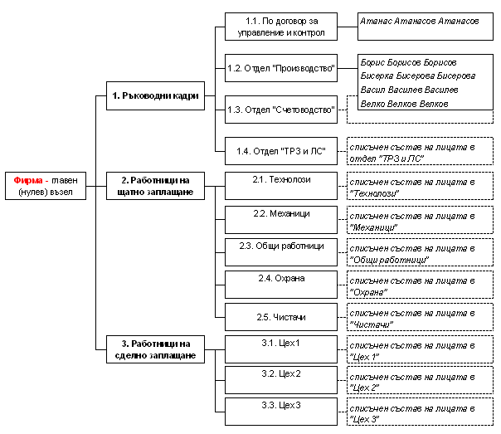
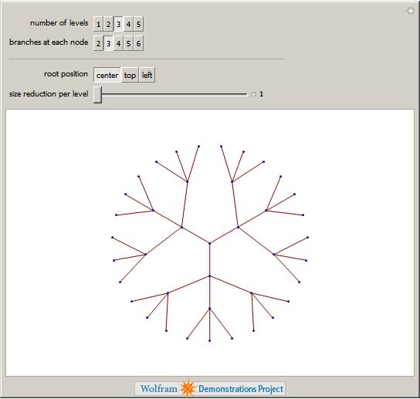
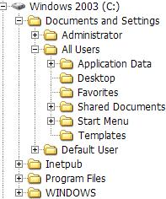
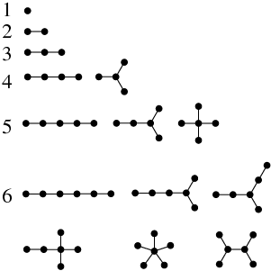
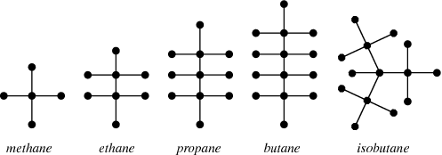
Още примери

Slide 4
Основни понятия
Корен на дървото – един от върховете (към който не сочат други ребра)
Наследник (дете) – връх, свързан с корена
Предшественик (родител) – връх, на който даден връх е наследник
Листа – върхове които
нямат наследници
Поддърво – дървото
образувано от даден
връх и неговите наследници
8

Slide 5
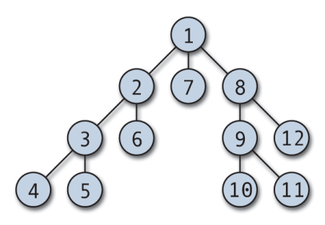
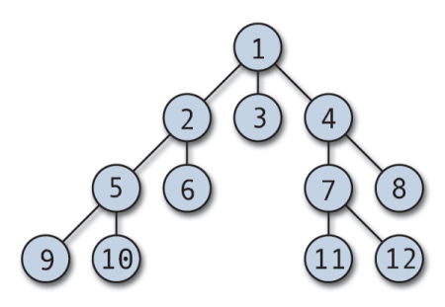
Основни понятия
Височина – дължината на най-дългия път с начало корена на дървото
Разклоненост – максималният брой наследници които даден връх може да има

Slide 6
Обхождане на дървета
в дълбочина:
Обхождаме текущия връх.
Последователно обхождаме рекурсивно всяко едно от поддърветата на текущия връх.
в широчина:
Записваме в опашка текущия връх.
Докато опашката не е празна, повтаряме:
  Изваждаме от нея поредния връх и го обработваме.
  Добавяме всички негови наследници в опашката.

Slide 7
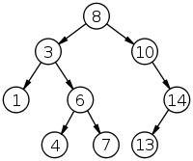
Видове дървета
Двоично – когато всеки връх има не повече от два наследника
Наредено – когато за всеки възел левият му наследник е по-малък от него, а десният – по-голям

Slide 8
Приложение на дърветата
за йерархични структури от данни
за сортиране на данни
за бързо търсене
в алгоритми за рутиране на пакети с данни
при групиране на визуални елементи

Slide 9
Край

